Slide 1
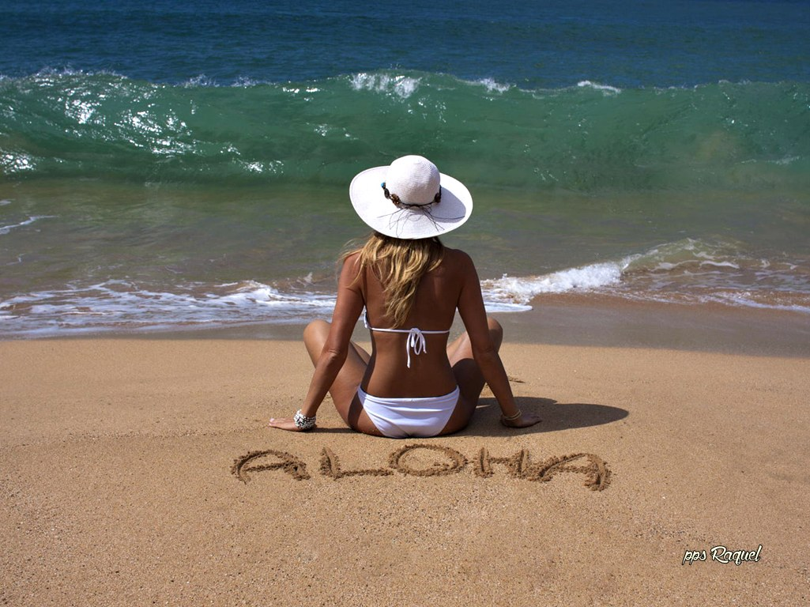
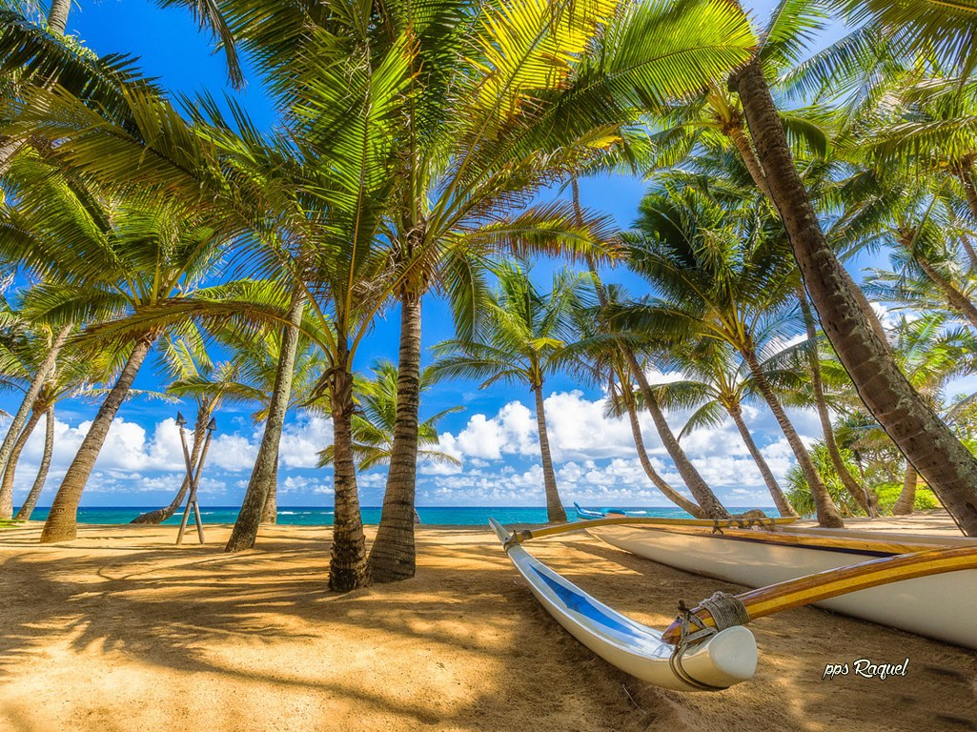








Esta es una creación de Raquel

Slide 2
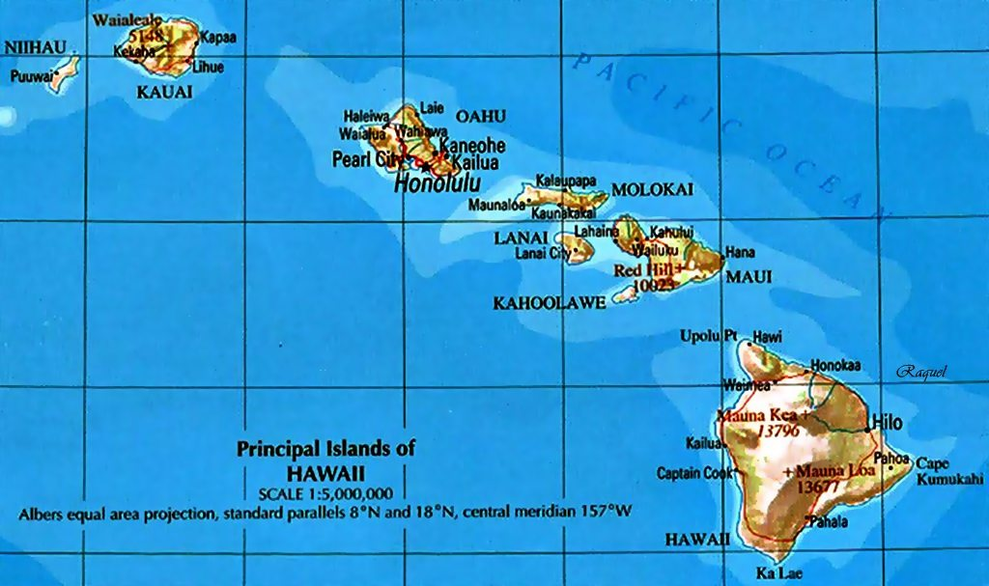

Slide 3
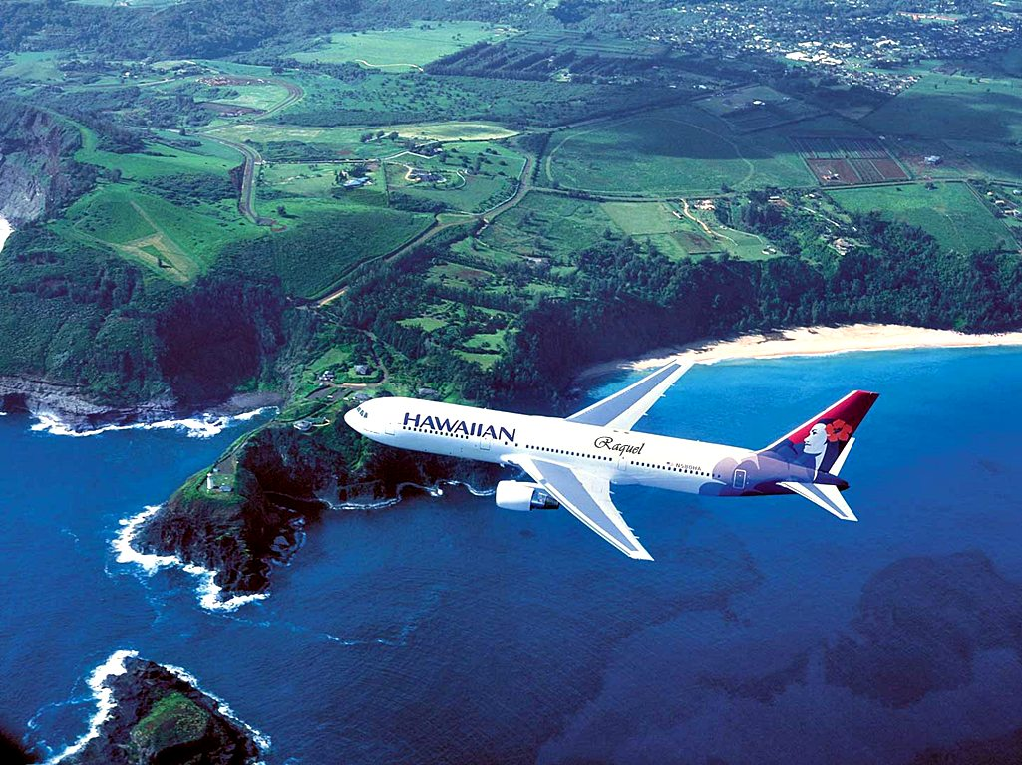

Slide 4
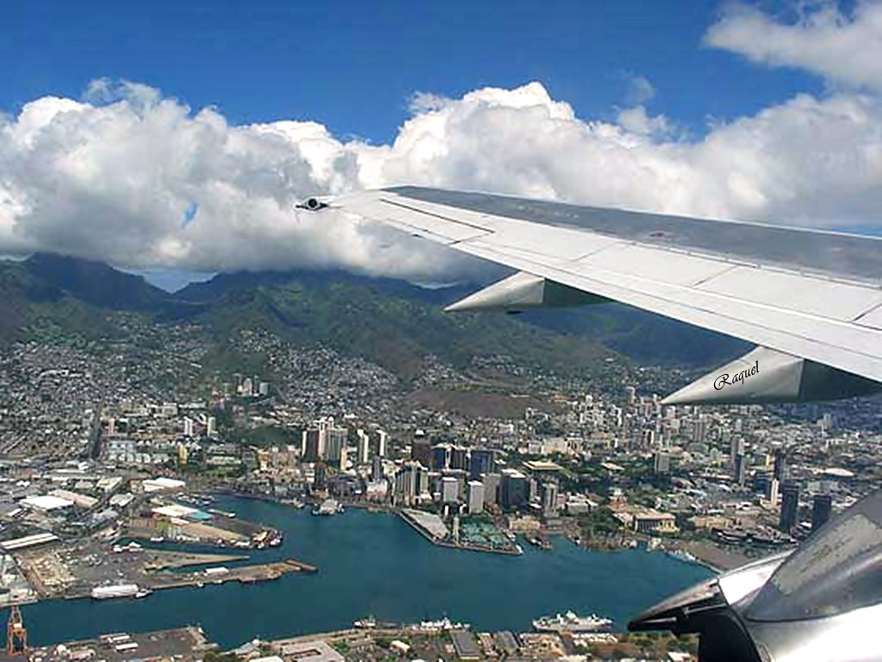

Slide 5
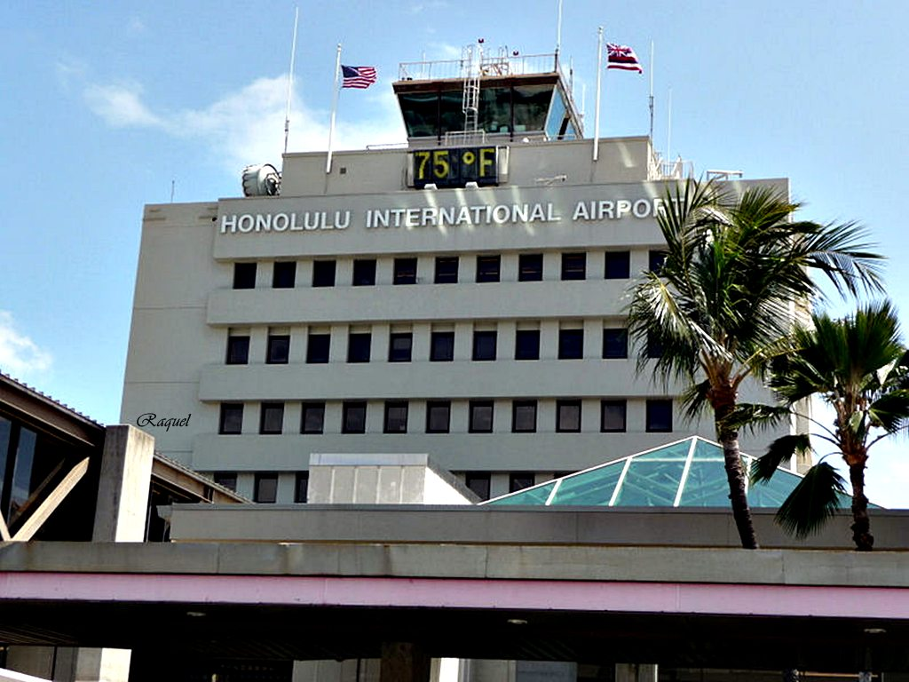

Slide 6
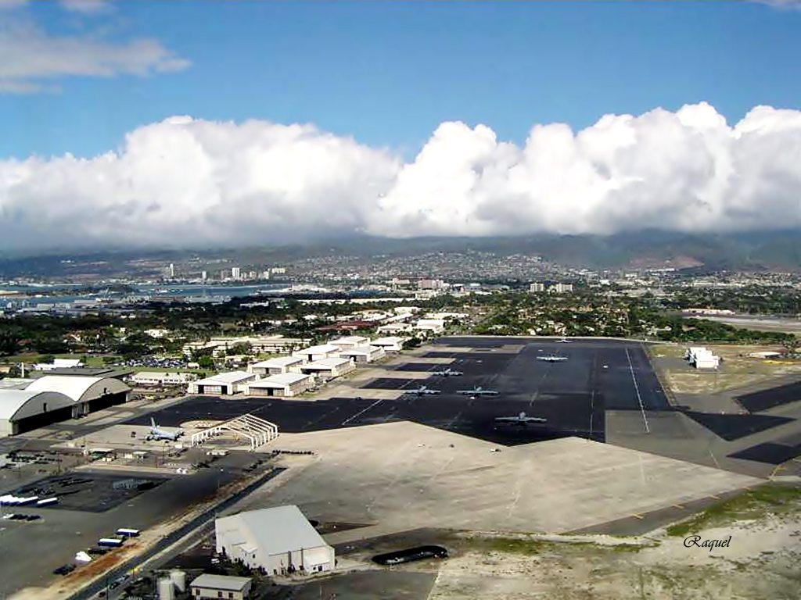
Aeropuerto de Honolulú

Slide 7
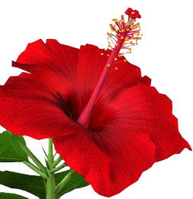
El archipiélago de Hawái se compone de dieciocho islas y atolones, que se extienden a lo largo de 2400 km. De todas ellas, se considera como "islas principales" a ocho de ellas, situadas en el extremo sudeste del archipiélago. Esta denominación comprende, por orden desde el noroeste al sudeste, a: Niihau (Niihau), Kauai (Kauai), Oahu (Oahu), Molokai (Molokai), Lanai (Lānai), Kahoolawe (Kahoolawe), Maui (Maui), y la Hawái (Hawaii). La última es, con diferencia, la de mayor tamaño por lo que se la suele llamar la "Isla Grande". La utilización de este nombre alternativo a menudo responde a la necesidad de evitar la ambigüedad que existe entre "Hawái" refiriéndose al estado entero (el conjunto de las islas), frente a esa isla en concreto.

Slide 8
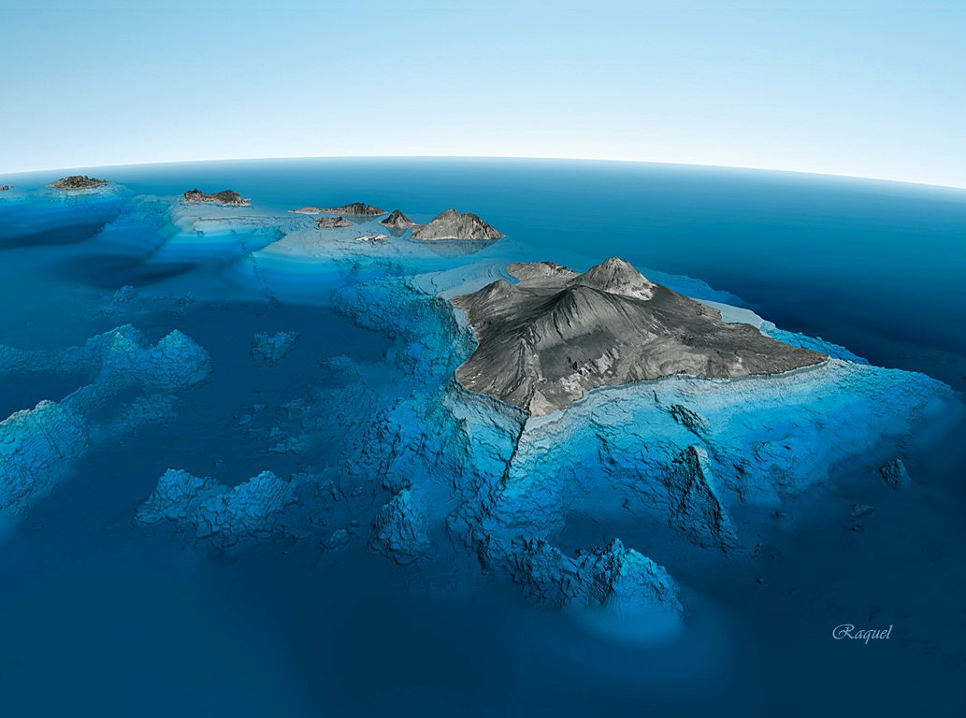

Slide 9
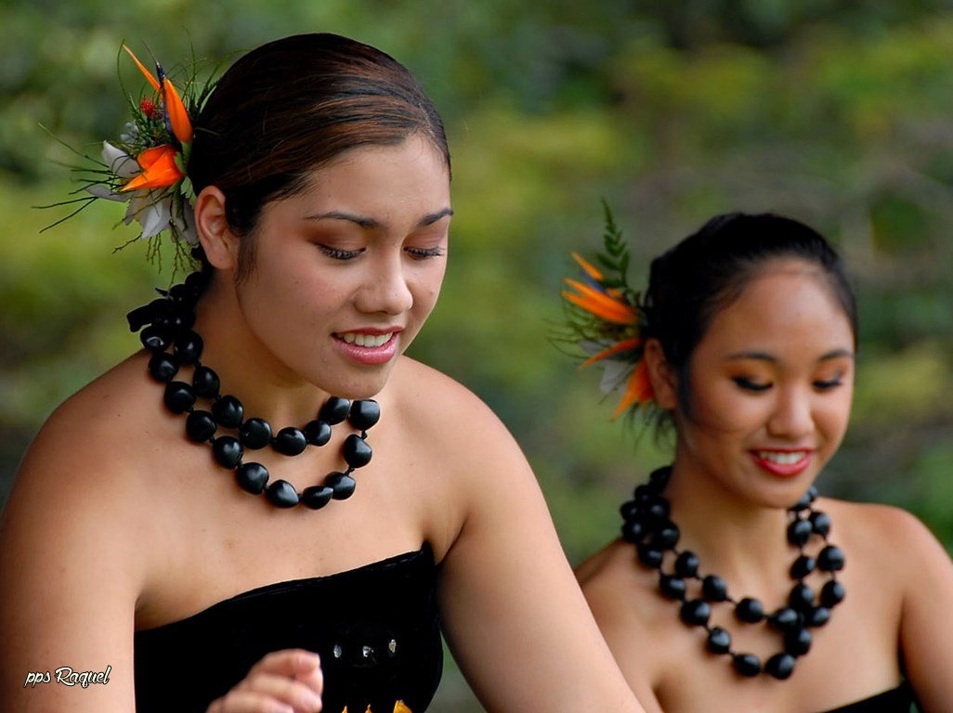

Slide 10
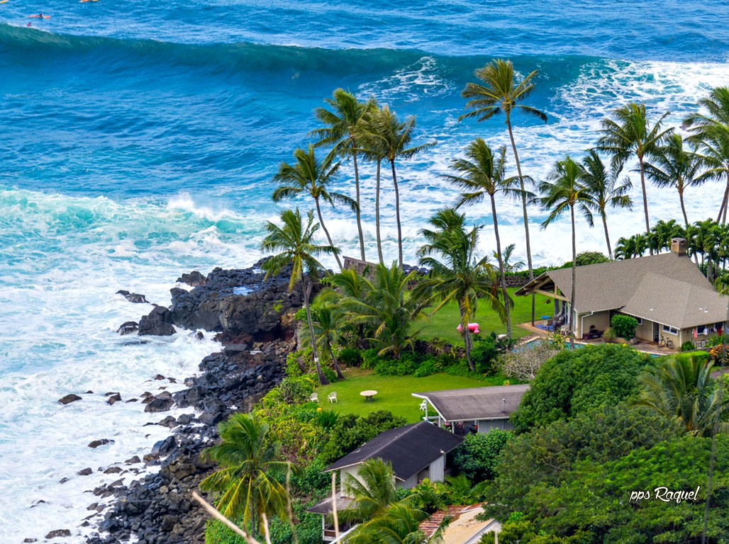

Slide 11
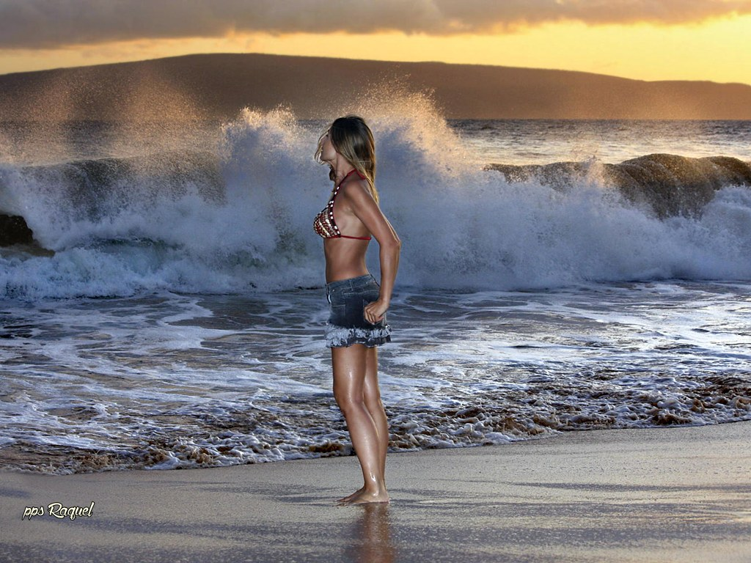

Slide 12
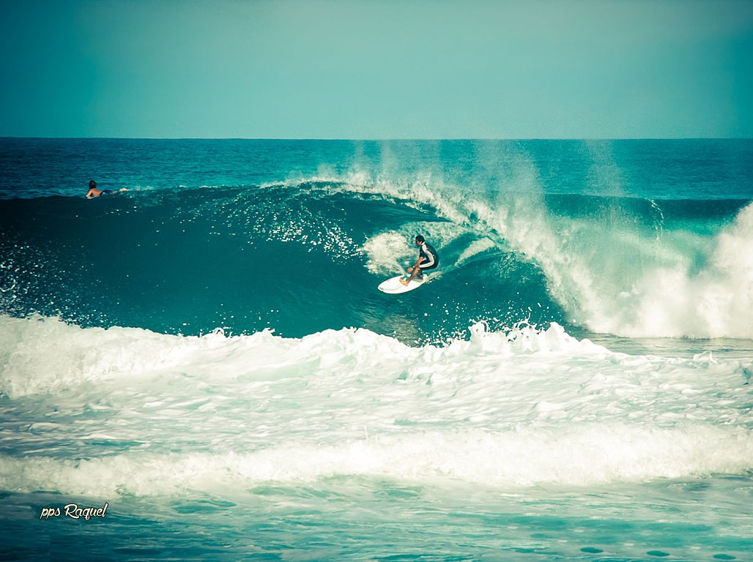

Slide 13
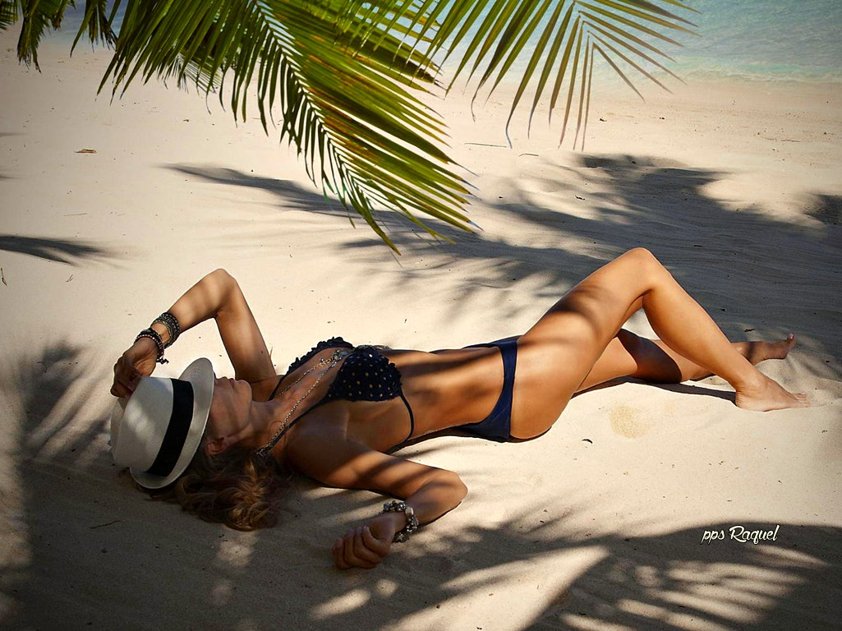

Slide 14
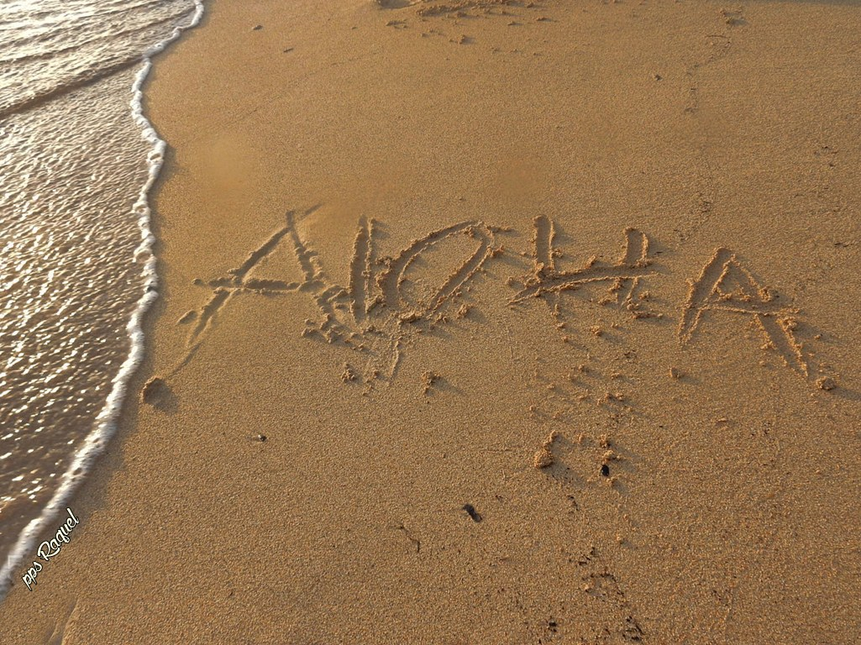

Slide 15
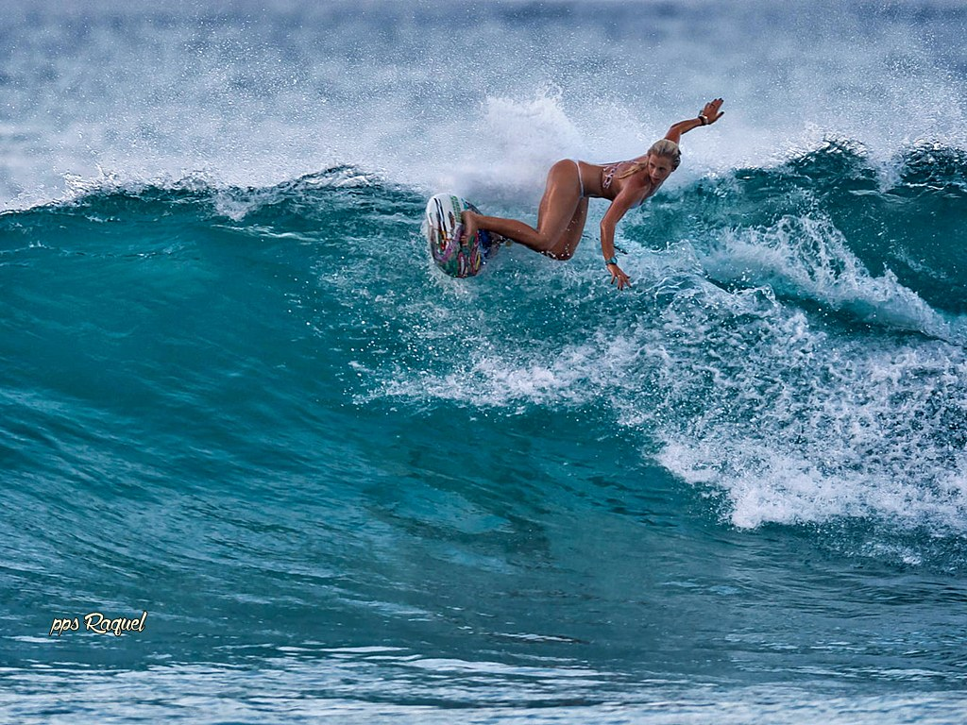

Slide 16
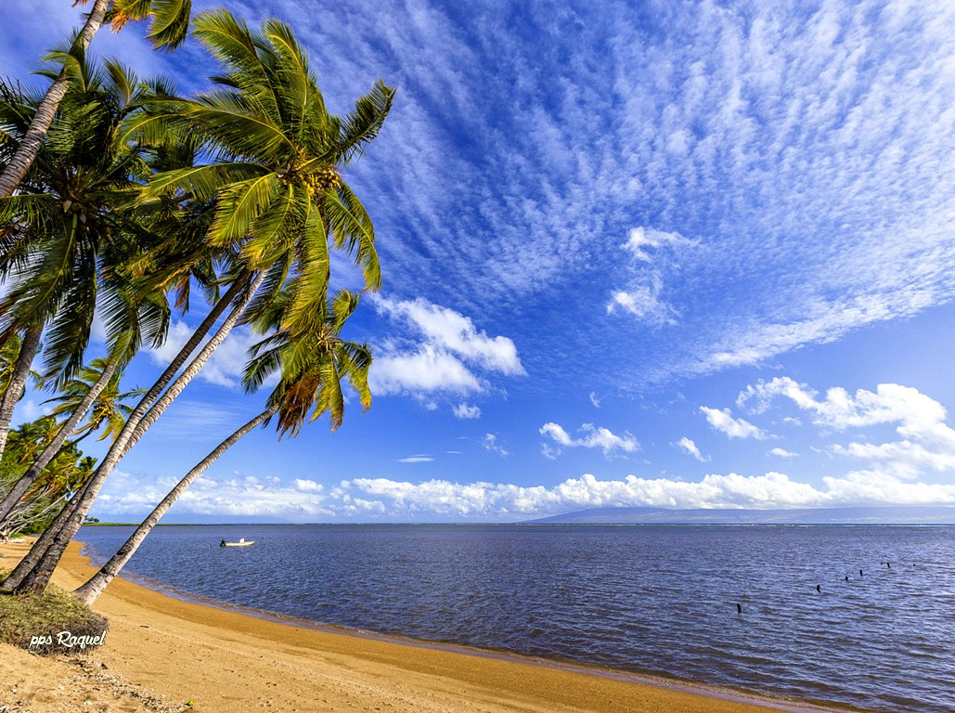

Slide 17
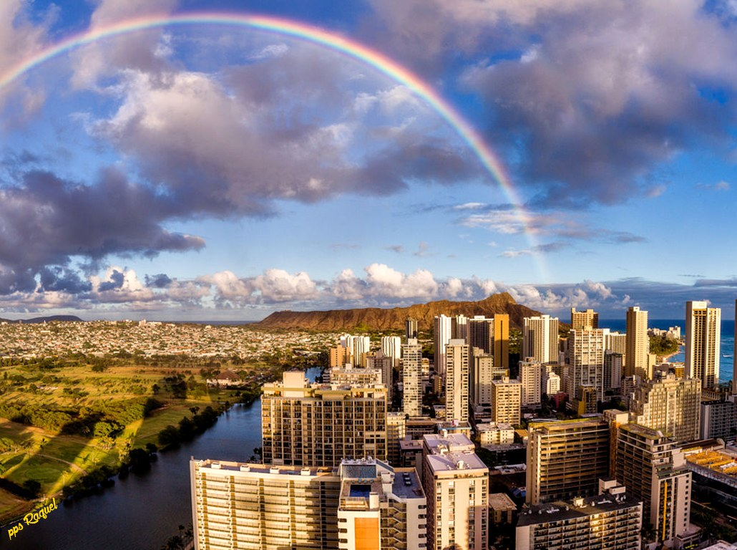

Slide 18
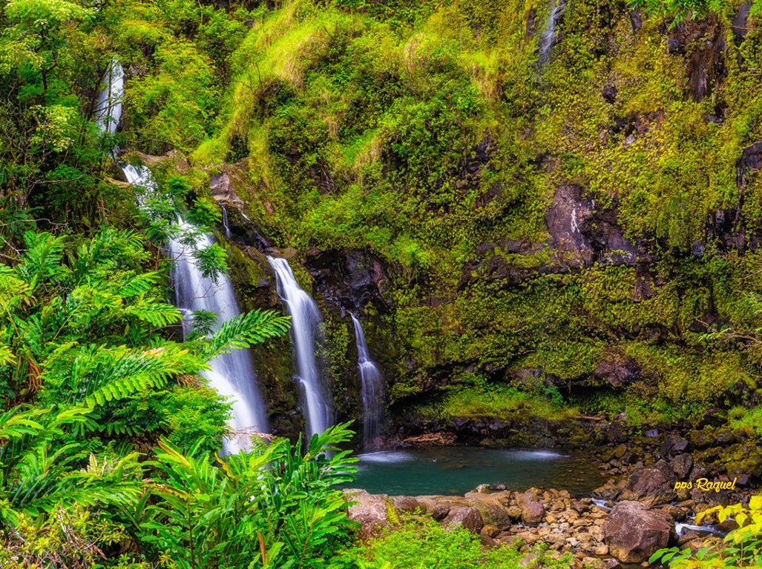

Slide 19
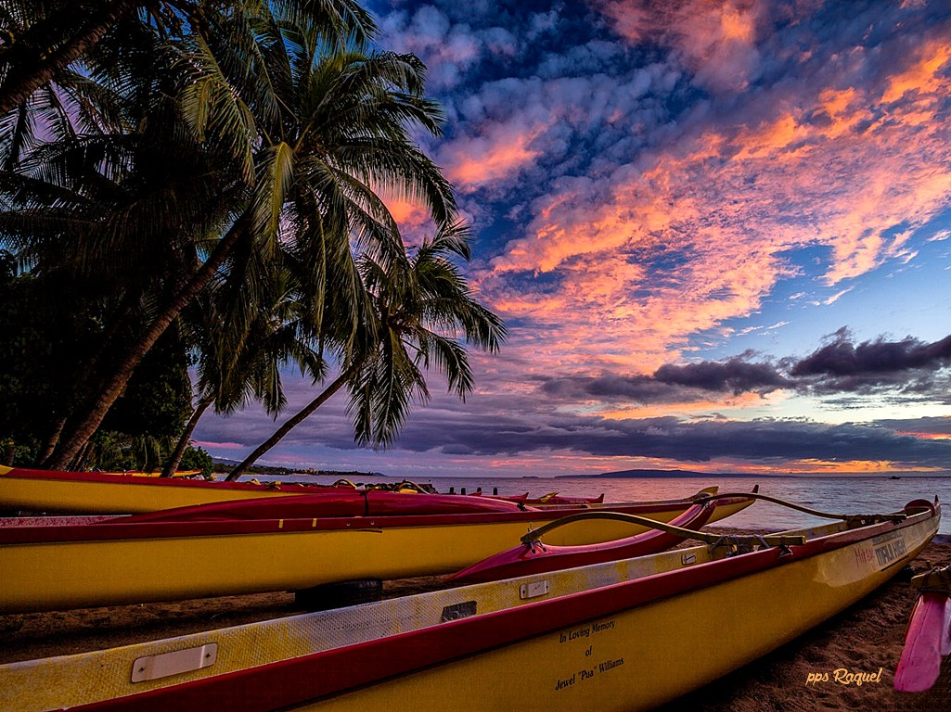

Slide 20
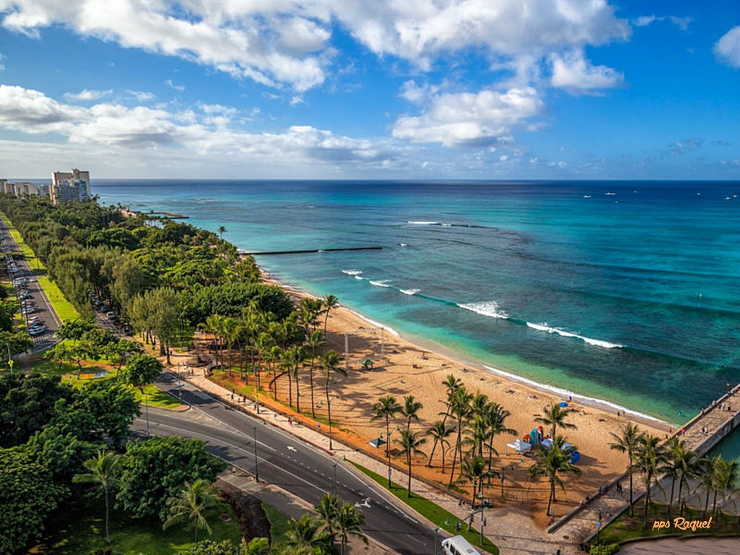

Slide 21
El Honolulu es la ciudad más grande de Hawai, así como la capital del archipiélago hawaiano. Honolulu está situado en la costa sur de la isla O'ahu. La población a la que representa alrededor del 73% del total de la población de la isla de O'ahu. Este capital es muy similar a los EE.UU. de capital. Incluye casi todos los rincones de las calles una BCA así como varias tiendas de renombre mundial. Esta ciudad es el lugar ideal para relajarse con el aire caliente lleno de sol y de compras.
Honolulu se encuentra la playa más popular del archipiélago, la playa de Waikiki. Hay varios surfistas y los surfistas de todo el mundo buscando la ola perfecta. Hay también un sinnúmero de turistas que relajaba en sus hamacas disfrutando de largas horas de sol que viene aquí. Al este de esta playa se puede ver Diamond Head, que sigue siendo parte del Estado de Honolulu. Este lugar es ideal para los amantes de excursiones para contemplar la puesta del sol. Honolulu nombre proviene de las palabras "Hono" significa bahía y "Lulu", que significa refugio

Slide 22
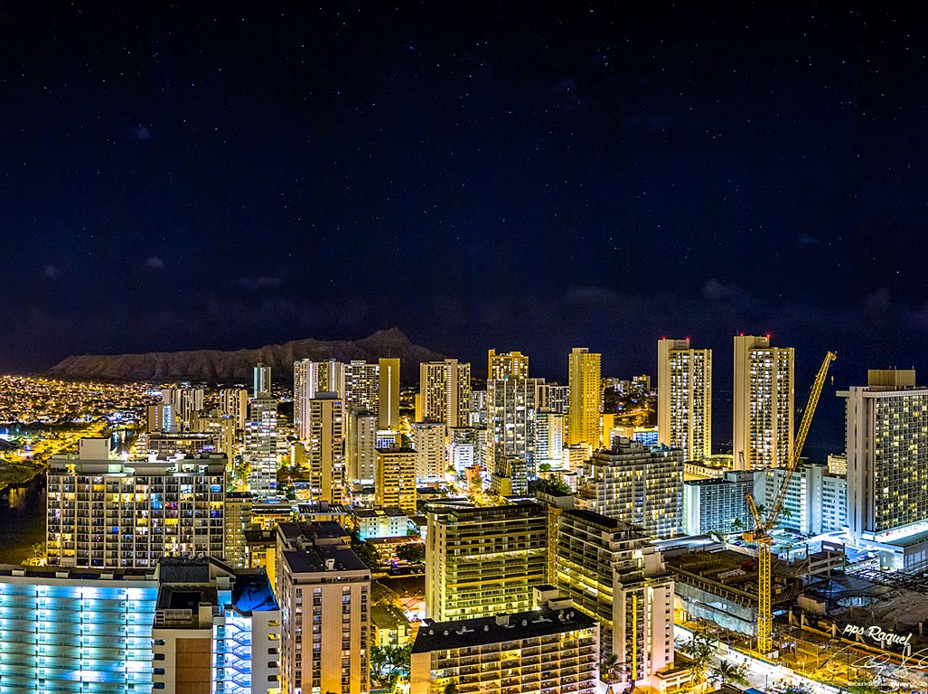

Slide 23
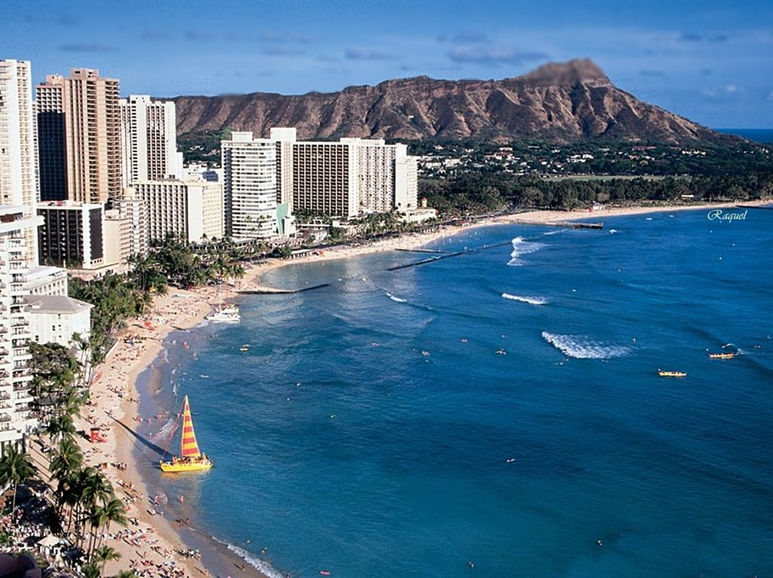
Honolulú

Slide 24
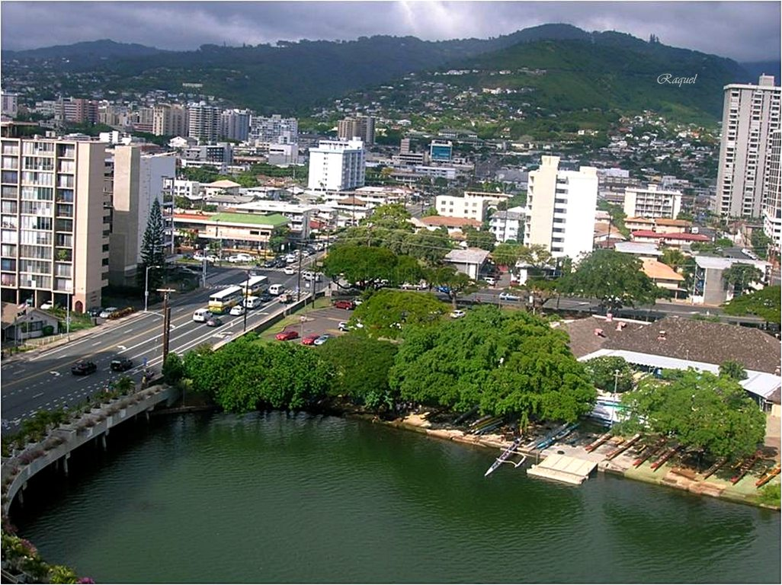

Slide 25
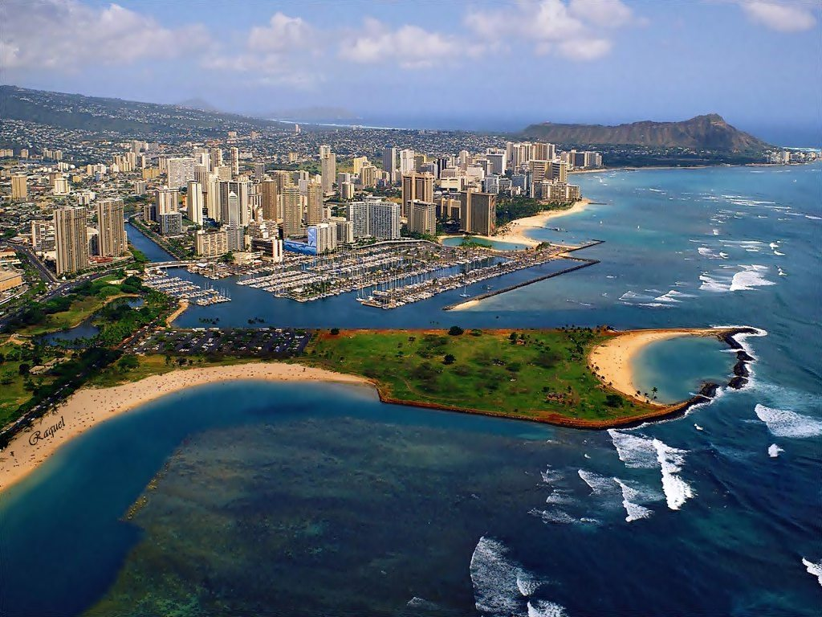

Slide 26
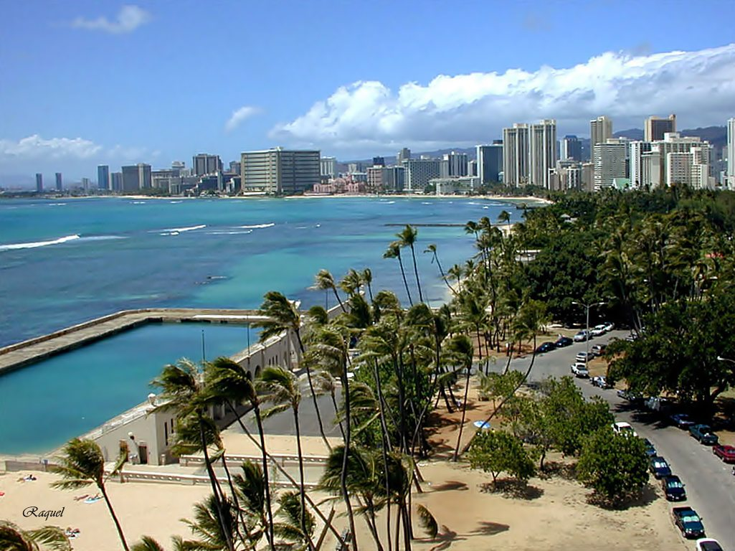

Slide 27
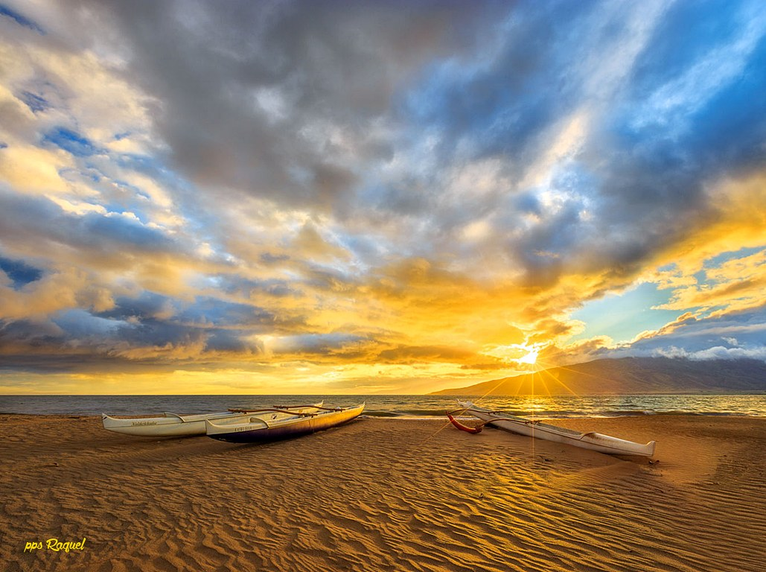

Slide 28
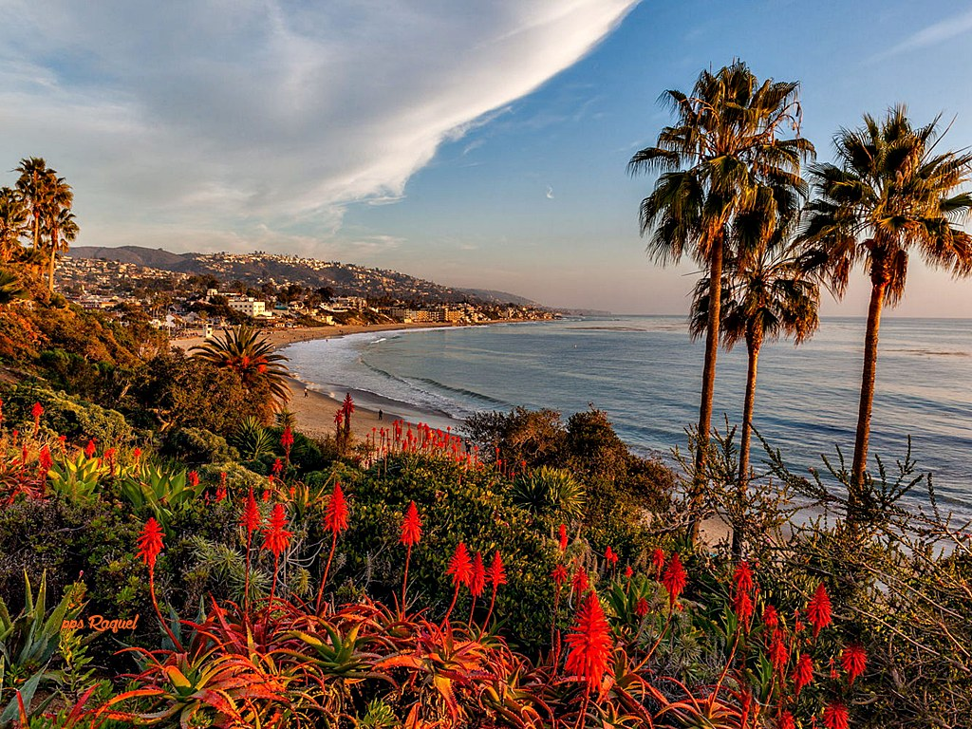

Slide 29
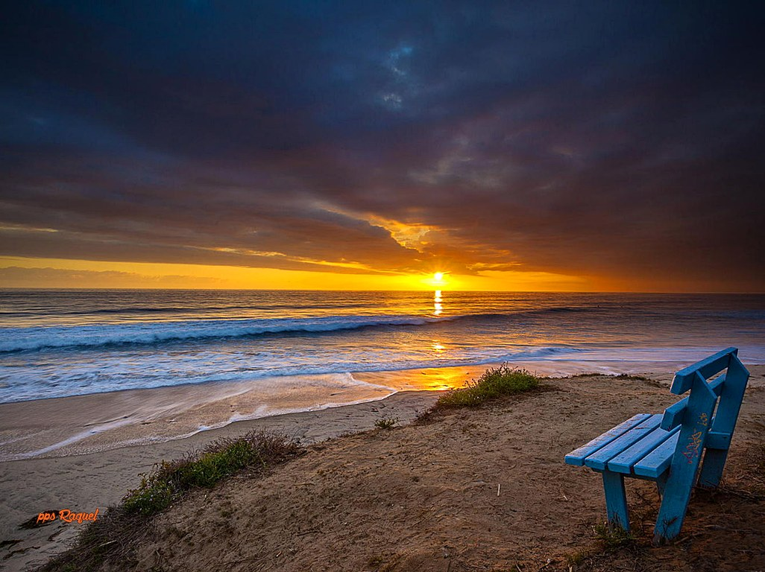

Slide 30
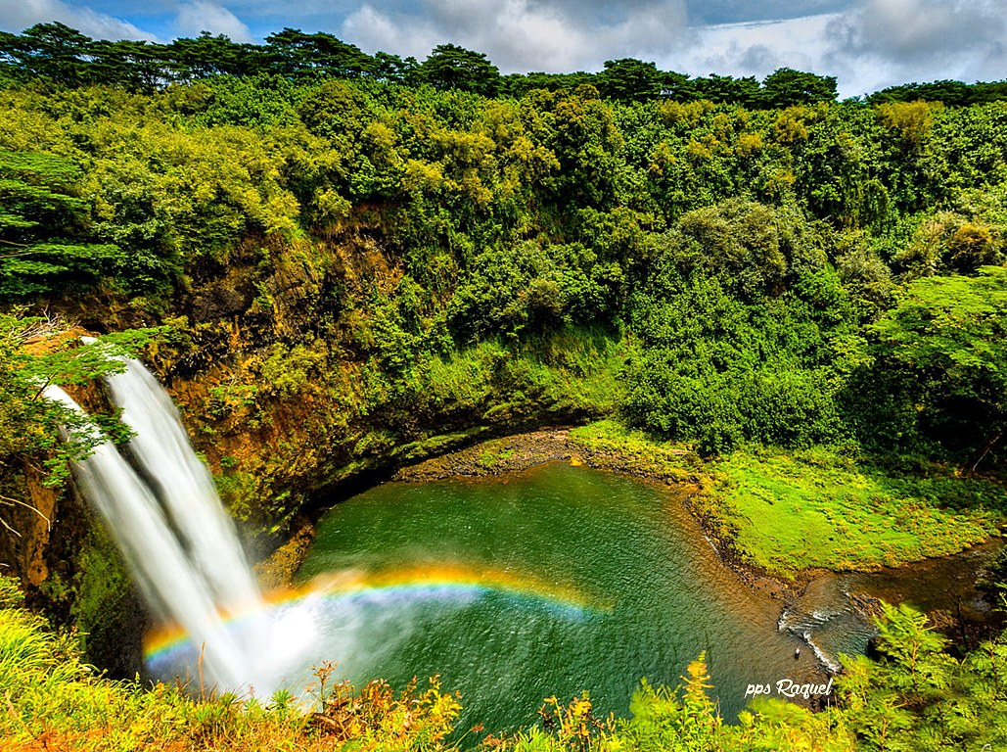

Slide 31
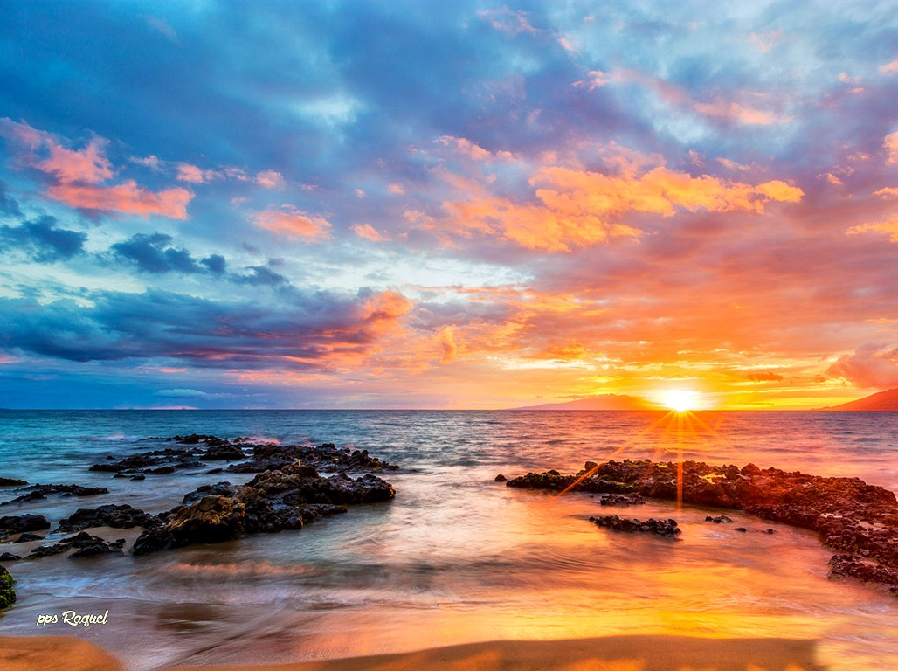

Slide 32
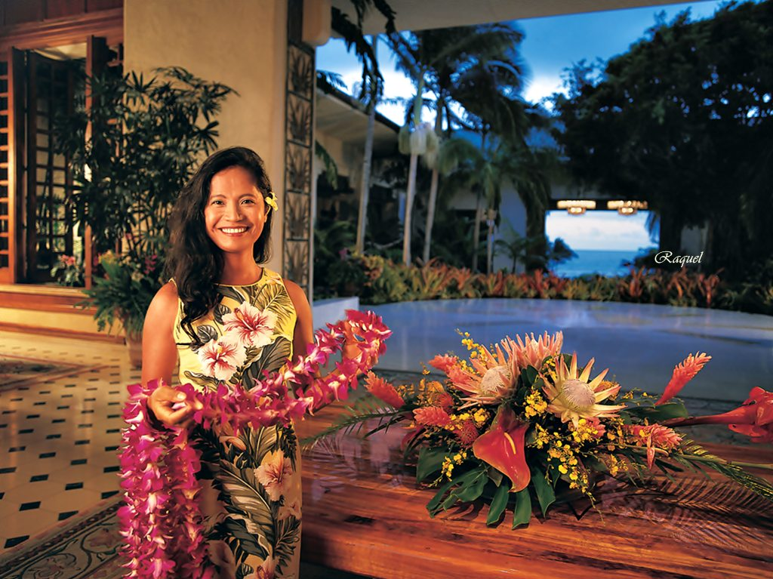

Slide 33
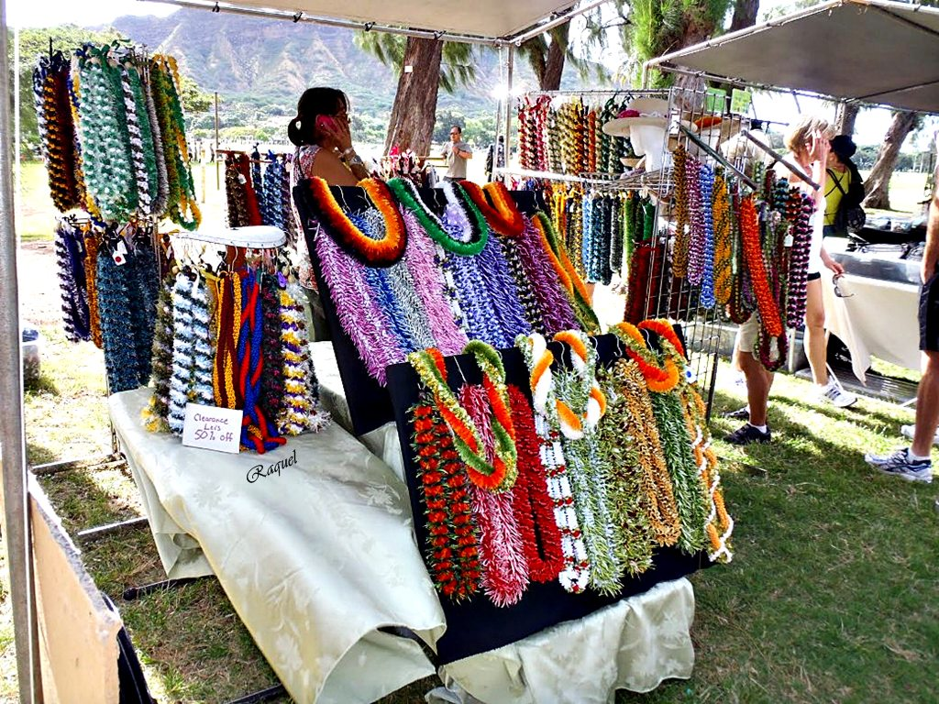
Leis
(Collares De Flores )

Slide 34
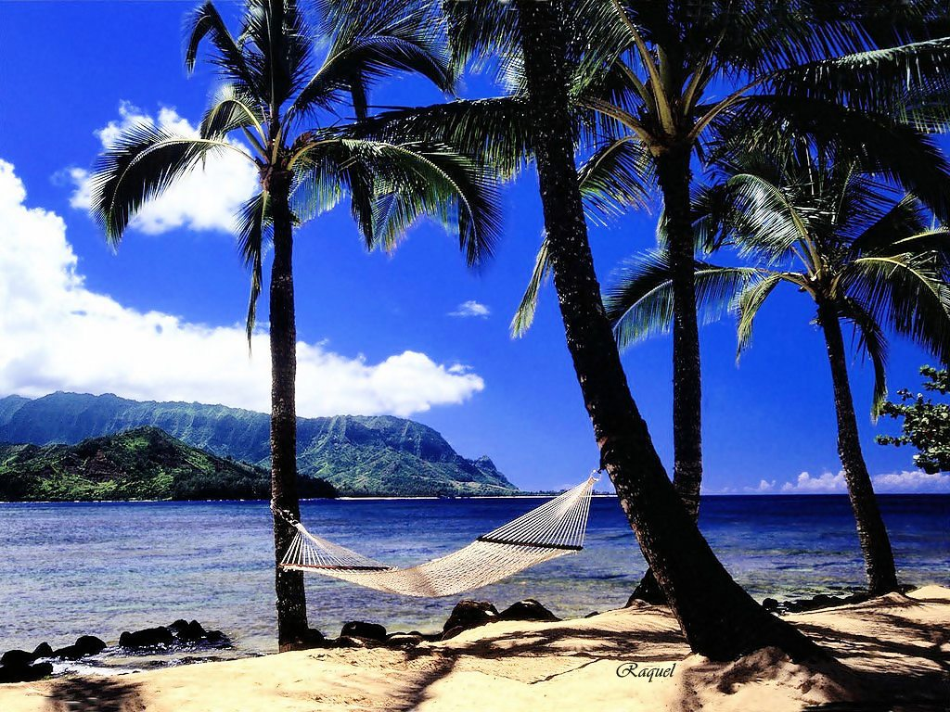
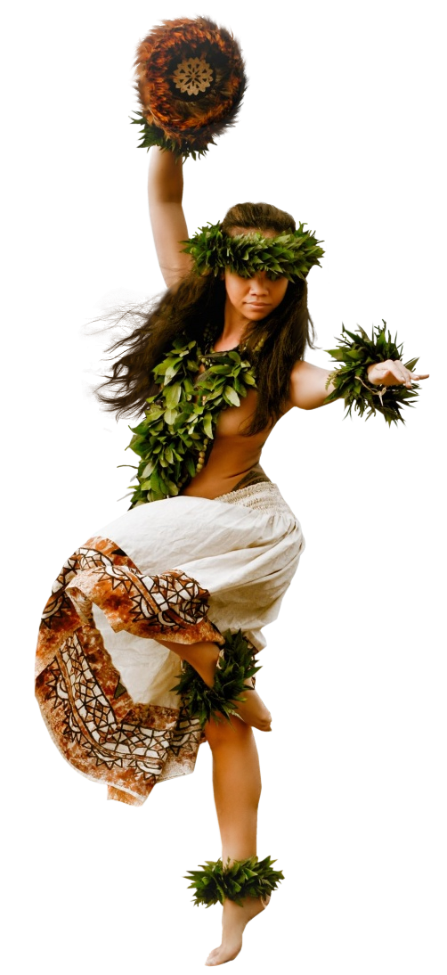

Slide 35
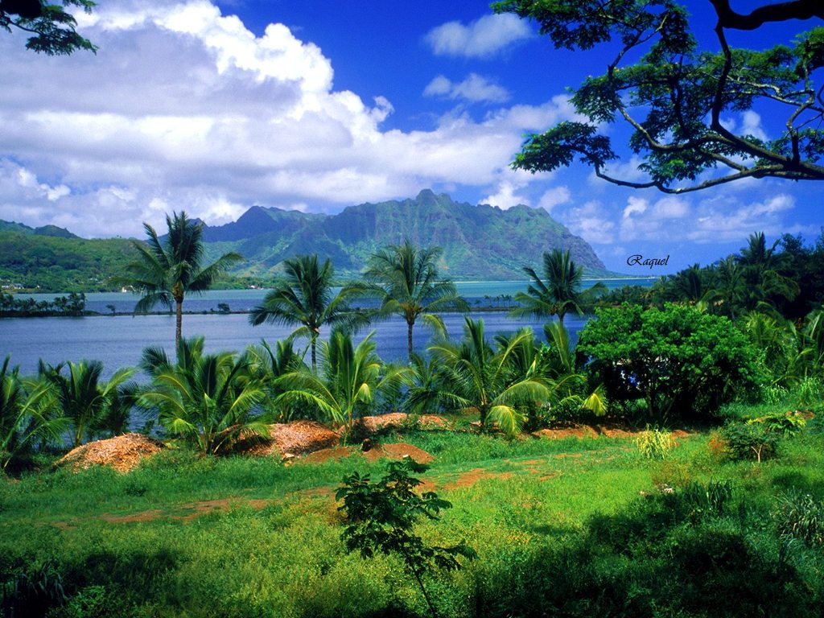

Slide 36
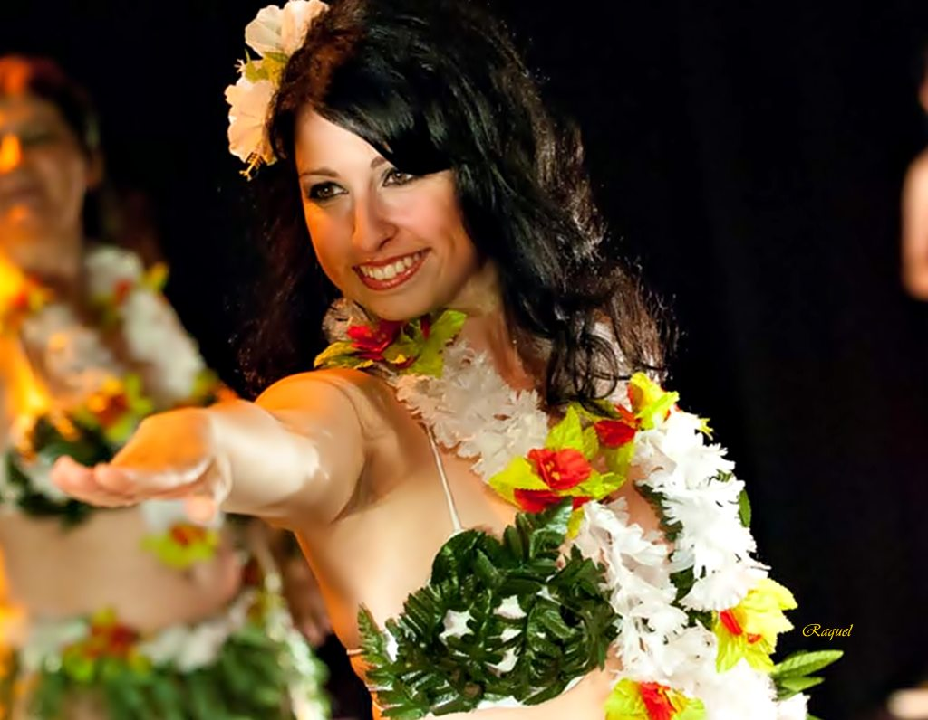

Slide 37
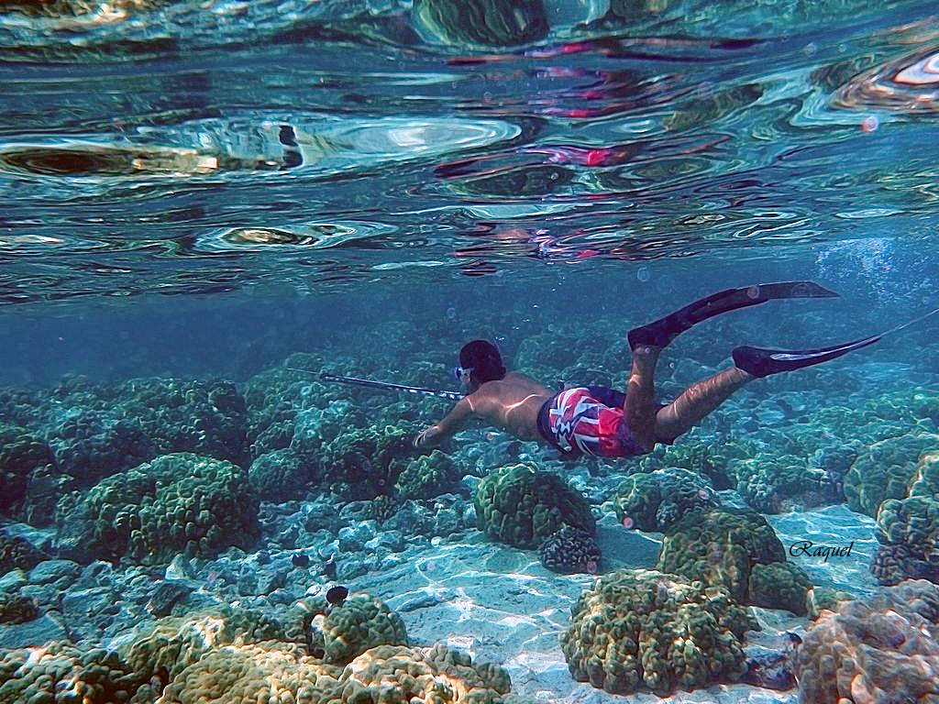

Slide 38
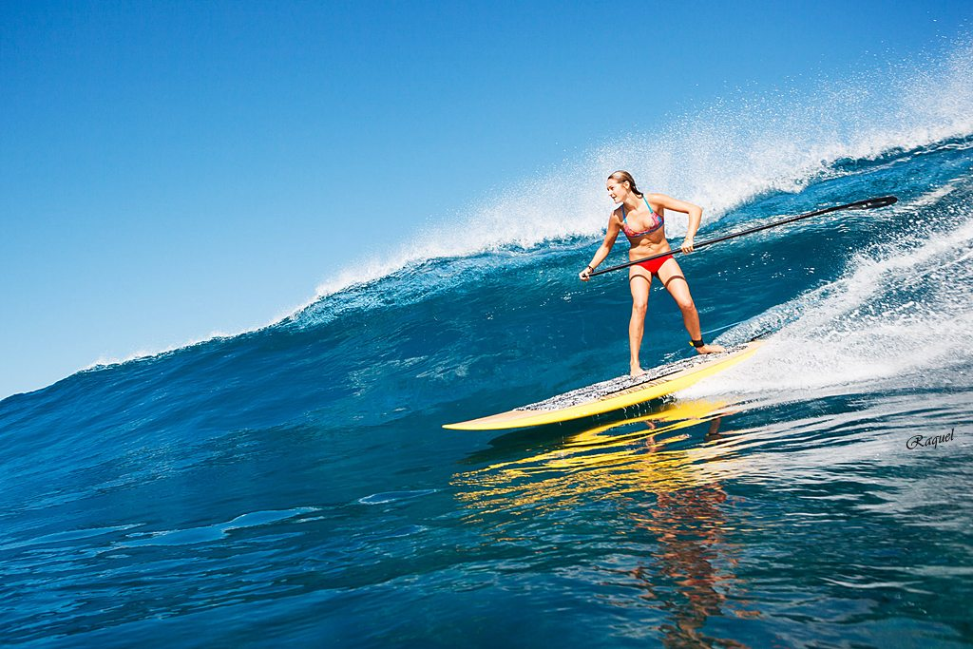

Slide 39
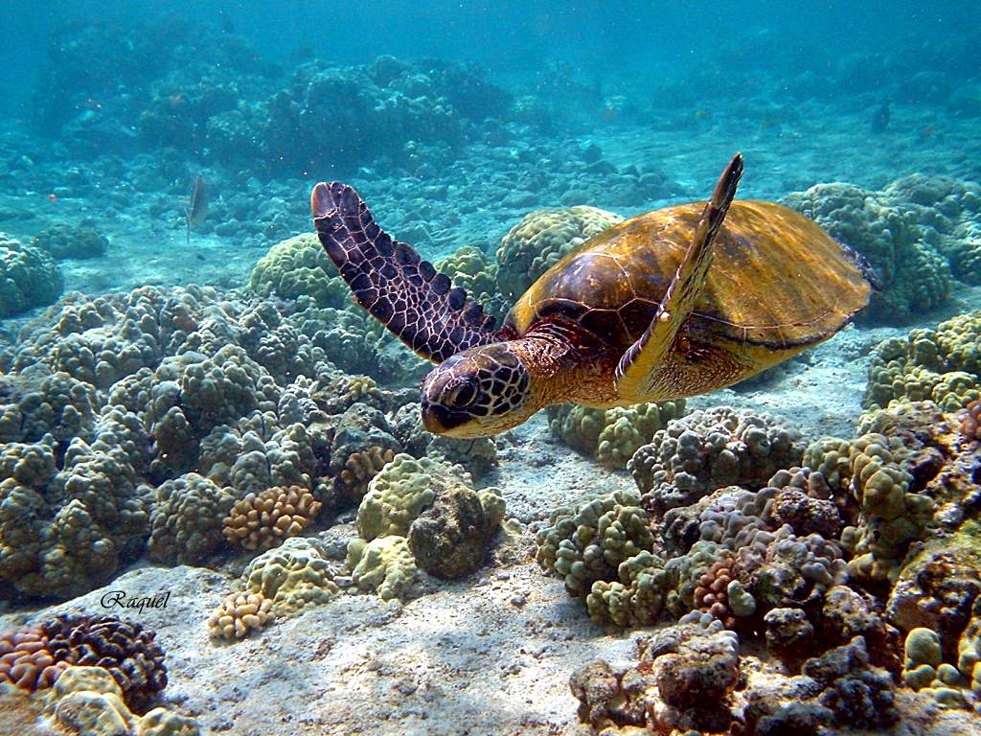

Slide 40
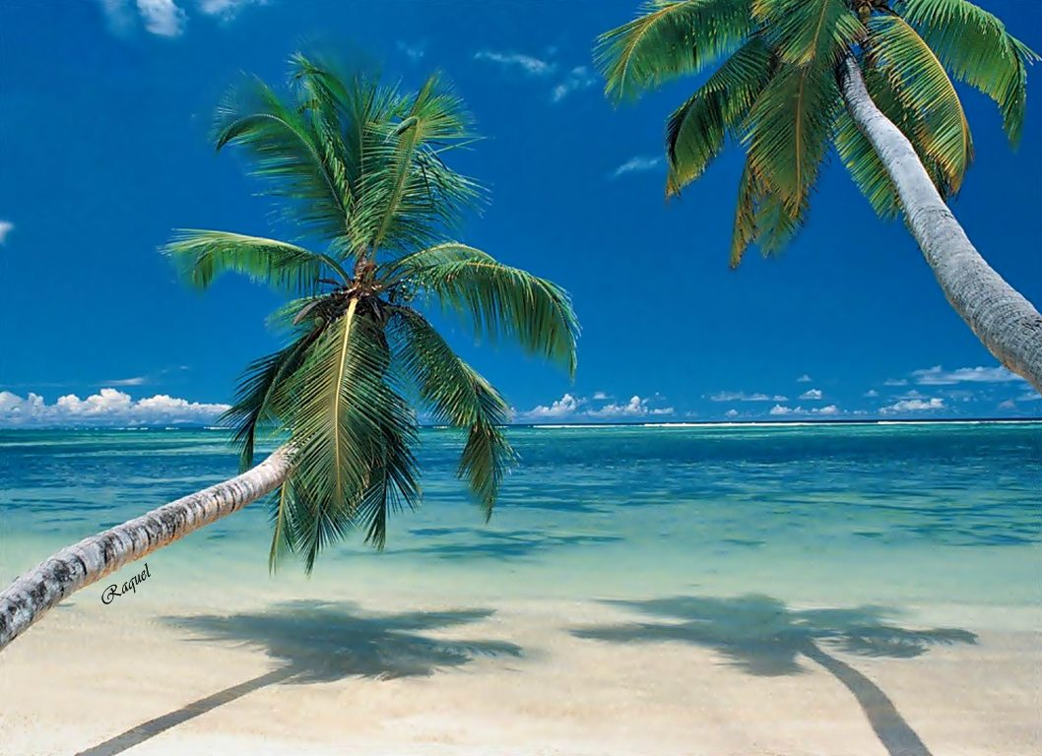


Slide 41
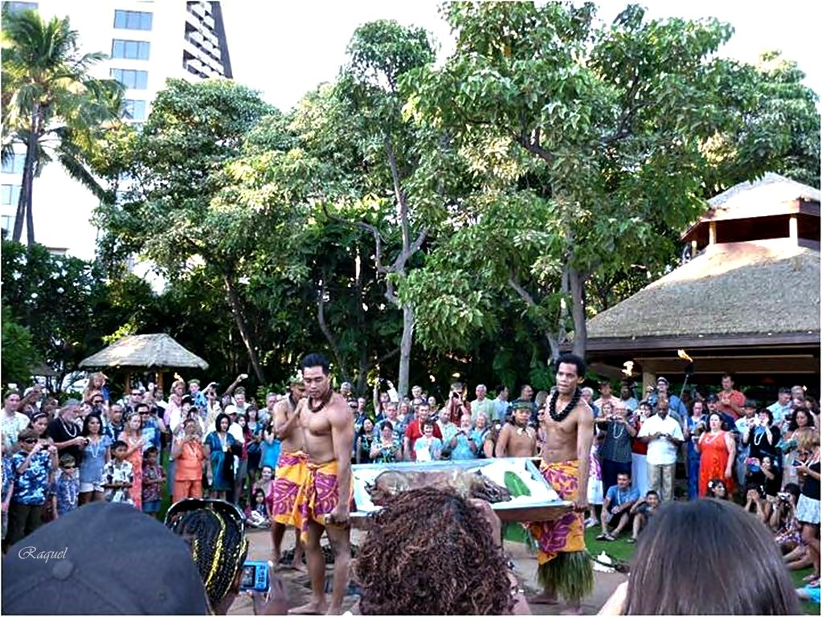

Slide 42
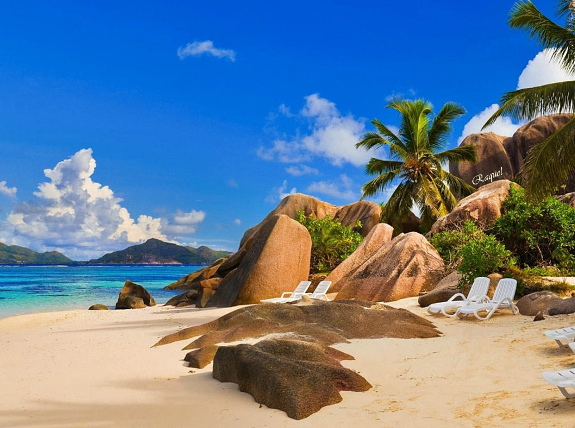

Slide 43
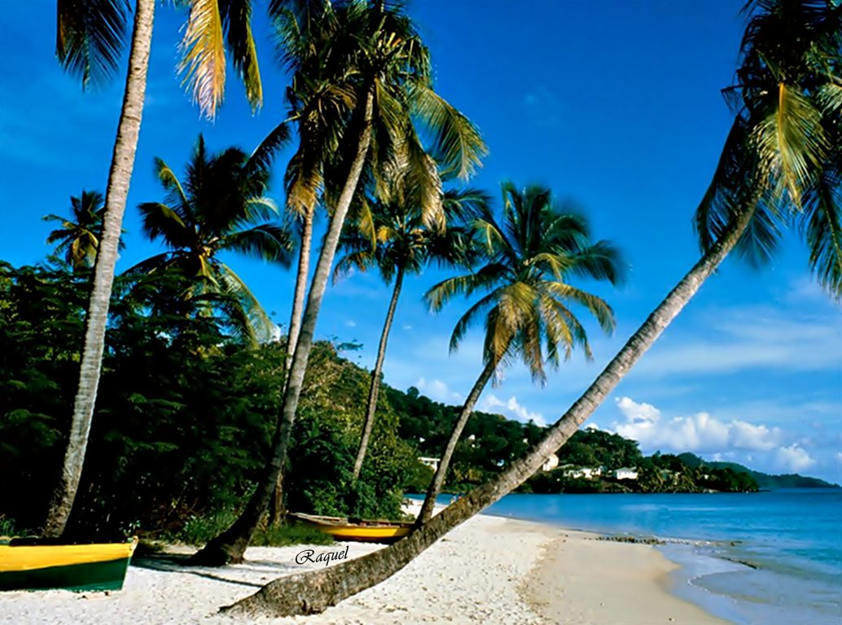

Slide 44
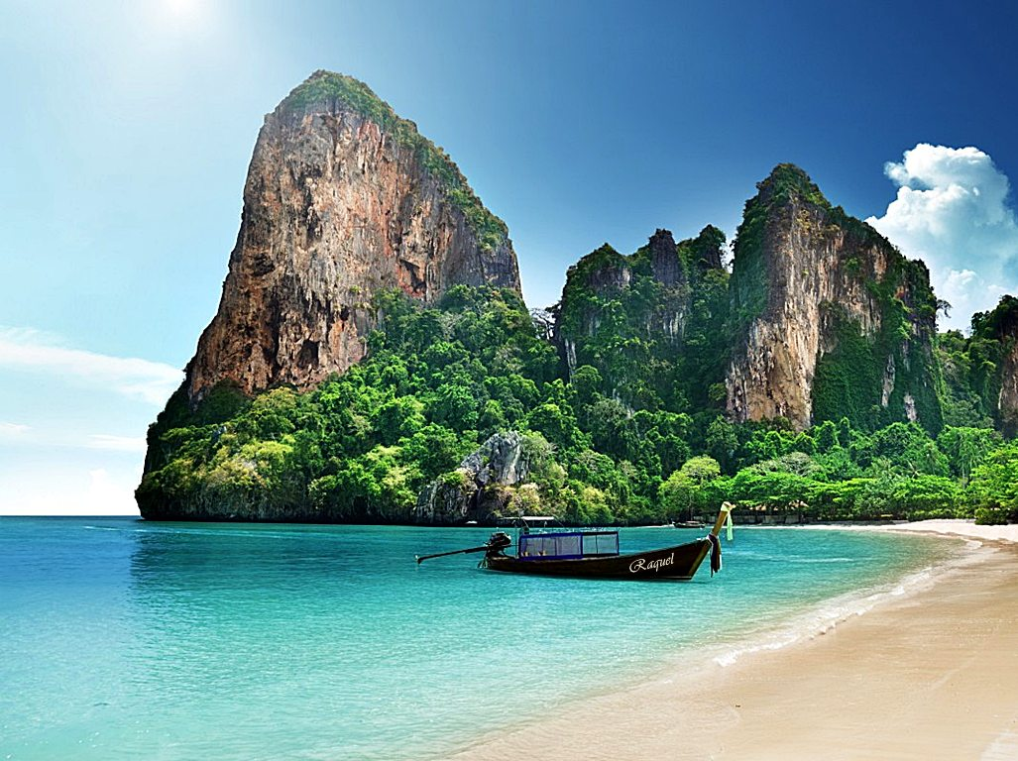

Slide 45
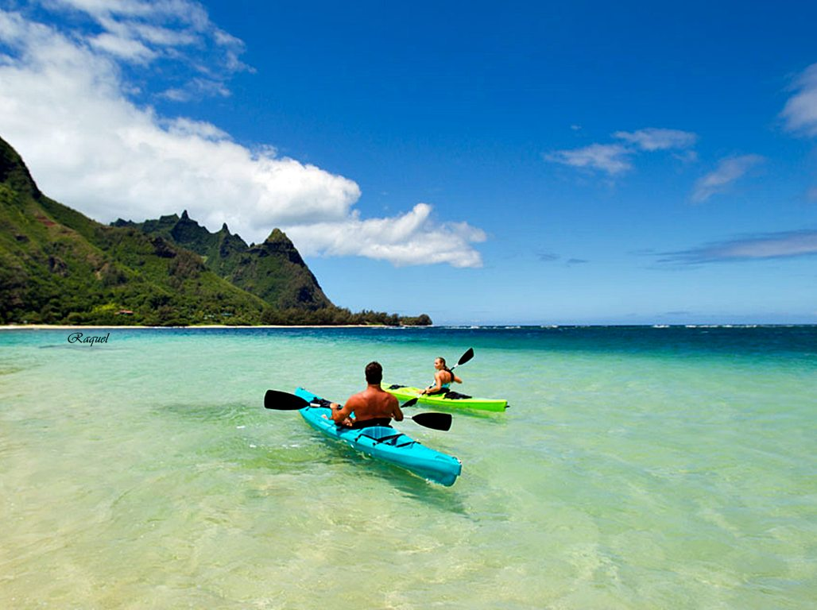

Slide 46
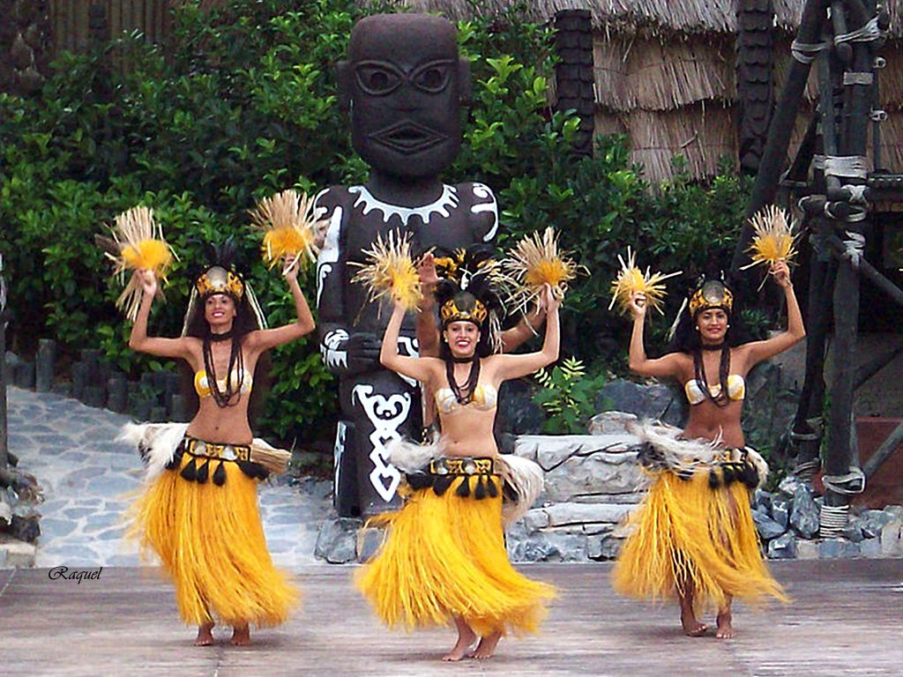

Slide 47
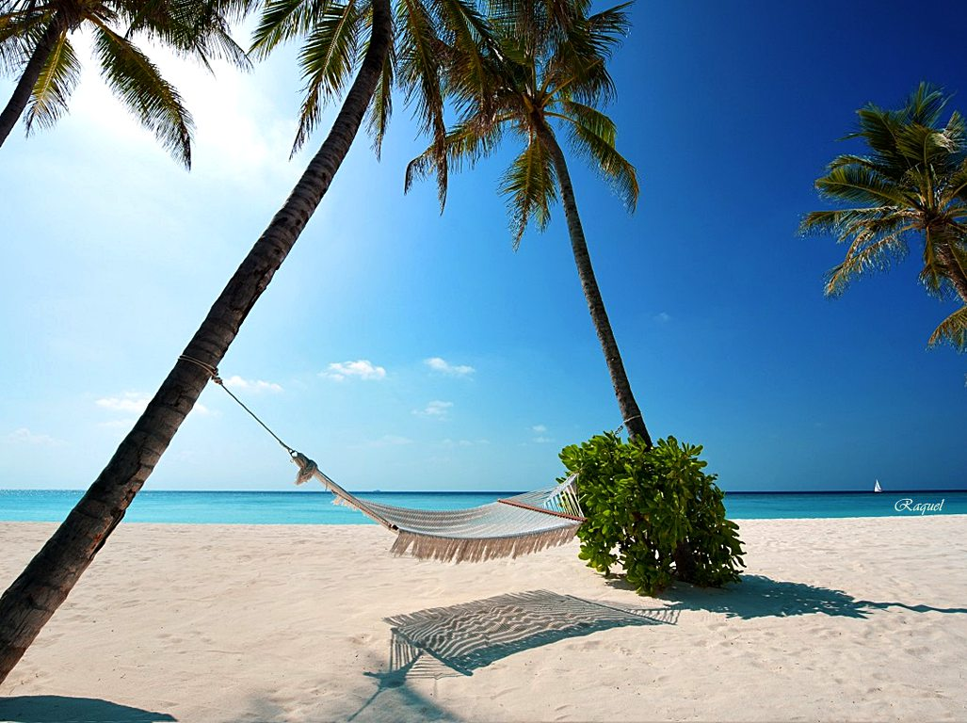

Slide 48
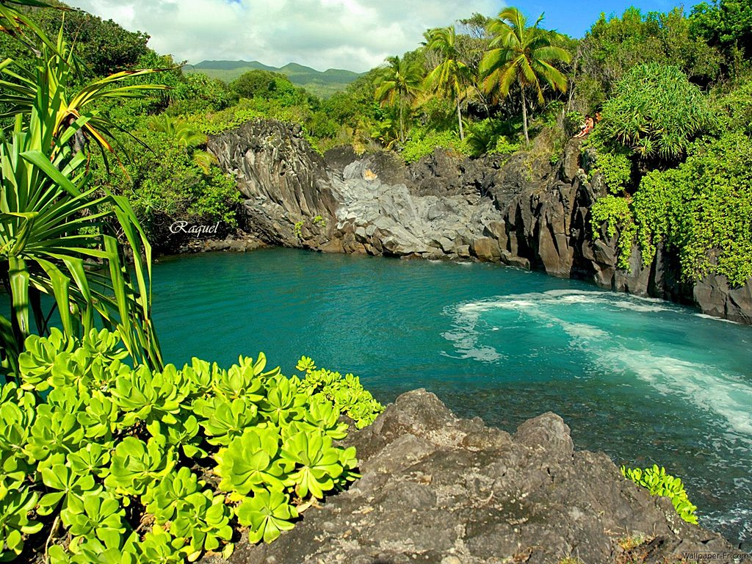

Slide 49
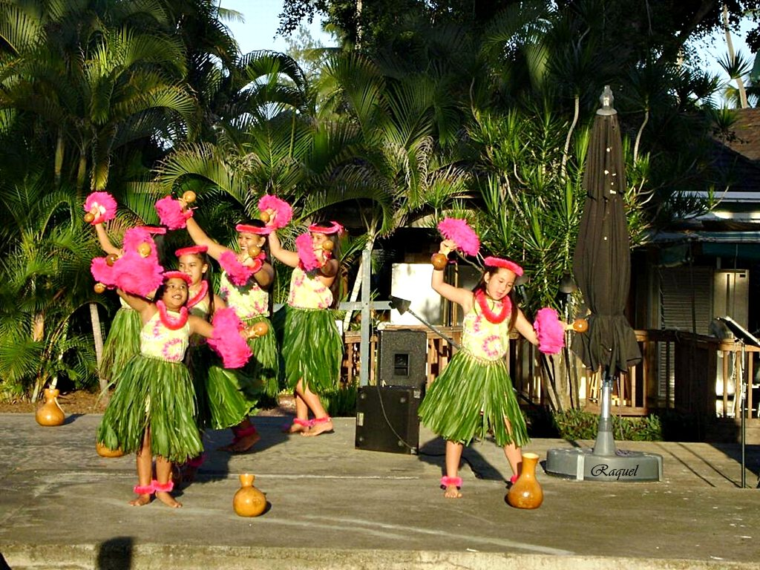

Slide 50


Slide 51


Slide 52


Slide 53


Slide 54


Slide 55


Slide 56


Slide 57
Estatua de Duke Kahanamoku
Duke Paoa Kahinu Mokoe Hulikohola Kahanamoku (Honolulu, 24 de agosto de 1890 – 22 de enero de 1968), Al "Gran Kahuna" o "The Big Kahuna", se le suele considerar como el inventor del surf moderno. Fue también campeón de natación en las Olimpiadas. En su juventud, Kahanamoku prefería la tabla de surf de la vieja escuela (tradicional) que llamaba su "papa nui", construida al estilo de las antiguas tablas "olo" hawaianasLa tabla carecía de quilla, que aún no se había inventado. En su carrera posterior, a menudo utilizaría tablas más pequeñas, pero siempre prefería las que estaban hechas de madera. En la playa de Waikiki de Honolulú se honra su recuerdo con un monumento, que muestra a Duke Kahanamoku con su tabla de surf. Muchas personas le rinden tributo colocando lei (Collar de flores ) en su estatua.

Slide 58

Duke Kahanamoku

Slide 59


Slide 60


Slide 61


Slide 62


Slide 63


Slide 64


Slide 65


Slide 66


Slide 67


Slide 68
La realeza de Hawai sigue siendo muy importante .El gobernador de Hawaii John Kuakini construyó este caserón en 1838. Desde 1844 hasta 1914, el palacio lo usaba la familia real de Hawaii como una casa de verano. En 1925 se convirtió en museo y hoy casi todo lo que tiene adentro ha sido restaurado de la monarquía original y la casa fue el último hogar del rey Kamehameha I. Las vistas desde el jardín son preciosas y cuando corre la brisa es un lugar ideal para pasar una tarde.

Slide 69


Slide 70



Slide 71


Slide 72


Slide 73
volcanes
Todas las islas Hawái se formaron por la acción de los volcanes que surgían del fondo del mar, a partir de una fuente de magma que en geología se denomina punto caliente. La teoría del punto caliente de Hawái sostiene que la placa tectónica bajo el océano Pacífico se mueve en dirección noroeste, mientras que el punto caliente se mantiene estacionario, creando poco a poco nuevos volcanes. Por este motivo, únicamente los volcanes en la mitad sur de la isla de Hawái permanecen activos hoy en día.
Las islas más antiguas poseen volcanes inactivos, las más nuevas, volcanes todavía en actividad. La isla de Hawái tiene cinco volcanes, y uno de ellos es de los más activos del mundo, el Kīlauea. En la cima de uno de esos volcanes, el Mauna Kea, se encuentra una de las mayores concentraciones de telescopios del mundo

Slide 74


Slide 75


Slide 76


Slide 77


Slide 78


Slide 79



Slide 80









¿Te ha gustado?
Puedes ver más entrando
Aquí
Además puedes recibir powerpoints en tu correo electrónico suscribiéndote aquí:
Esta presentación powerpoint ha sido creada y compartida única y exclusivamente para mispps.com

